Slide 1
Discrete Mathematics: Introduction
Basics of Linear Algebra: Matrices

Slide 2
О нашем курсе
Курс включает
  Основы линейной алгебры
  Математическую индукцию
  Комбинаторику
  Основы теории графов
Оценка
  30% = два теста на практических занятиях
  25% = промежуточный экзамен
  25% = финальный экзамен
  10% = активная работа на лекциях
  10% = активная работа на практиках

Slide 3
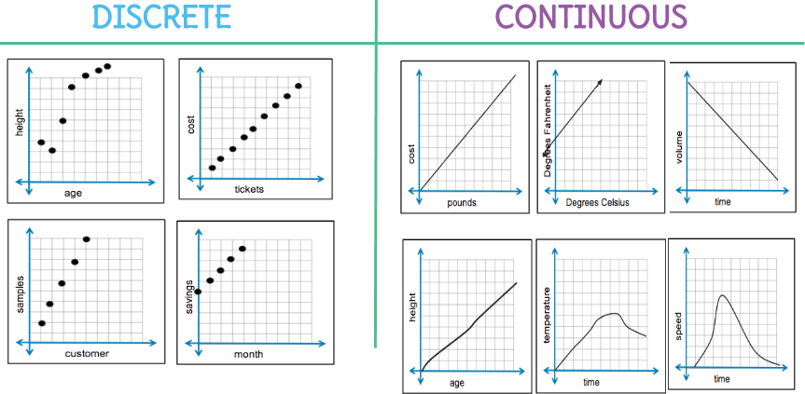
Что изучает дискретная математика?

Slide 4
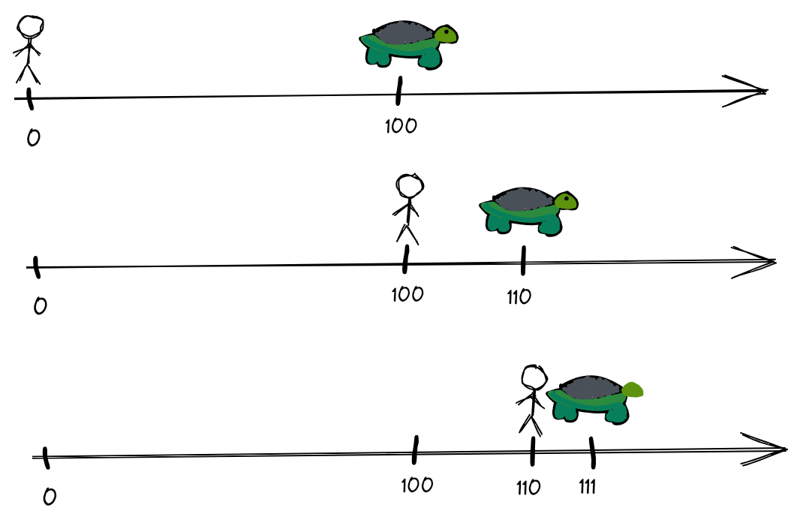
Непрерывность – это иллюзия?
Апории/трудности/парадоксы Зенона (Zeno's paradoxes)
  Ахиллес и черепаха
  Стрела
  Дихотомия

Slide 5
Линейная алгебра: что это и зачем
Алгебра – это восполнение/обобщение арифметики
Алгебра изучает операции над элементами множеств произвольной природы (не только числами)
Алгебра обобщает обычные операции сложения и умножения чисел
Алгебра
  Элементарная (то, что изучалось в школе)
  Линейная (будем изучать сейчас)
  Общая
  Универсальная
  …

Slide 6
Линейная алгебра: рекомендуемые книги
Письменный Д. Т. Конспект лекций по высшей математике
  Полный курс
  или
  Часть 1
Лунгу К. М., Письменный Д. Т., Федин С. Н. и др. Сборник задач по высшей математике. Часть 1.

Slide 7
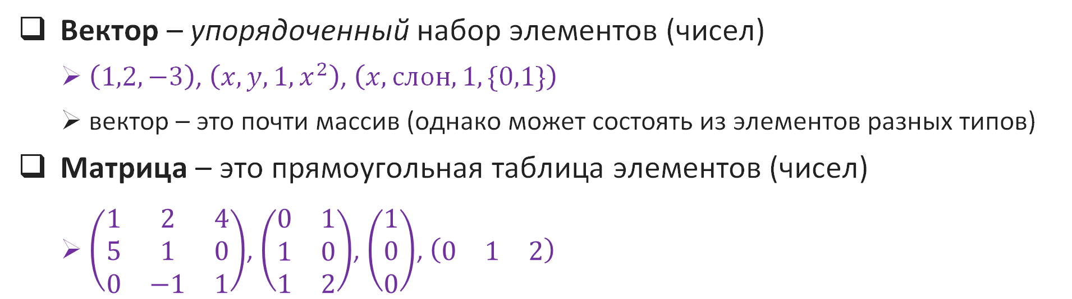
*Основные объекты линейной алгебры*
Вектор – упорядоченный набор элементов (чисел)
  $\left(1,2,−3\right)$, $\left(x,y,1,x^{2}\right)$, $\left(x,слон,1,\{0,1\}\right)$
  вектор – это почти массив (однако может состоять из элементов разных типов)
Матрица – это прямоугольная таблица элементов (чисел)
  $\left(\begin{matrix}1 & 2 & 4 \\ 5 & 1 & 0 \\ 0 & −1 & 1\end{matrix}\right)$, $\left(\begin{matrix}0 & 1 \\ 1 & 0 \\ 1 & 2\end{matrix}\right)$, $\left(\begin{matrix}1 \\ 0 \\ 0\end{matrix}\right)$, $\left(\begin{matrix}0 & 1 & 2\end{matrix}\right)$
Вектор-строка
Вектор-столбец
Векторы и матрицы позволяют работать с [многомерными] массивами как с числами

Slide 8



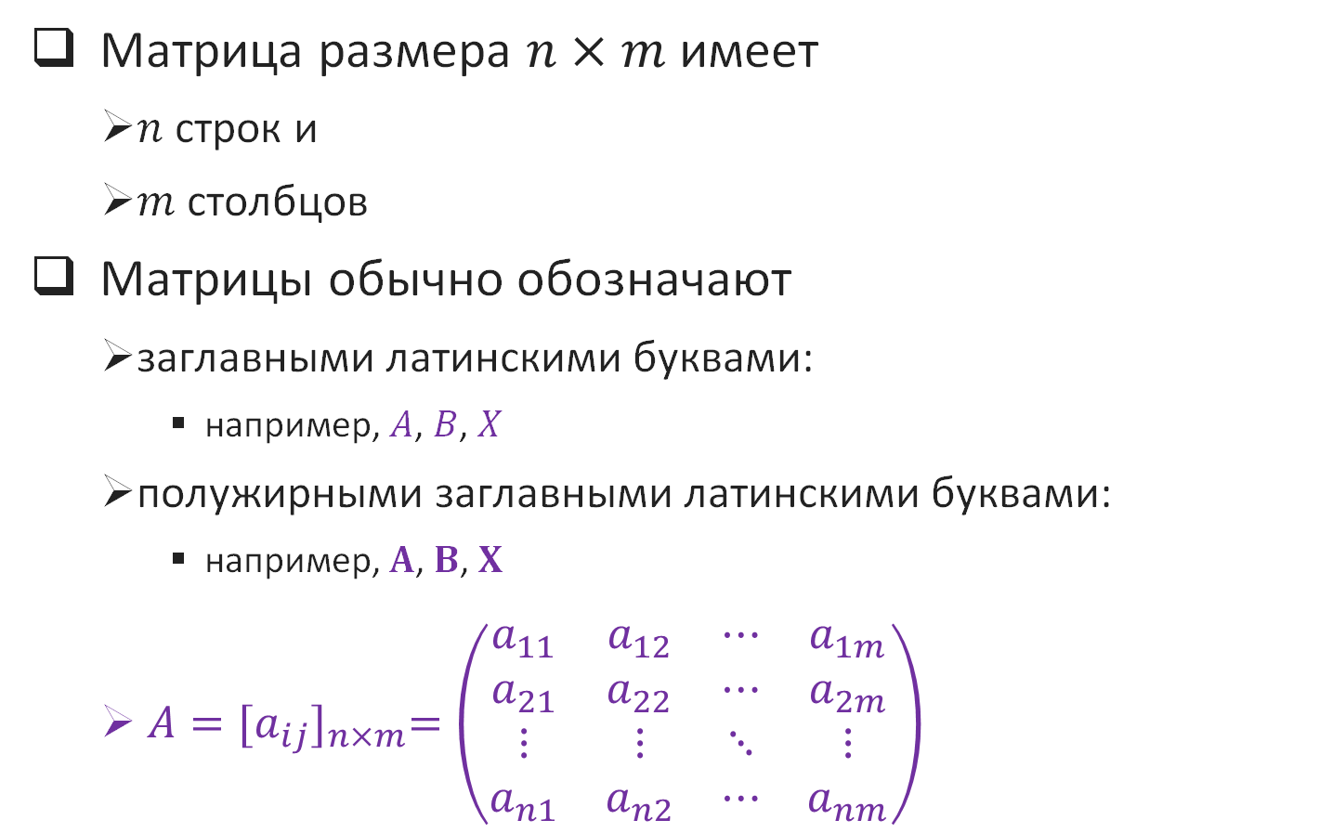
*Обозначения и размерность матриц*
Матрица размера $n×m$ имеет
  $n$ строк и
  $m$ столбцов
Матрицы обычно обозначают
  заглавными латинскими буквами:
    например, $A$, $B$, $X$
  полужирными заглавными латинскими буквами:
    например, $A$, $B$, $X$
  $A={[a_{ij}]}_{n×m}=\left(\begin{matrix}a_{11} & a_{12} & ⋯ & a_{1m} \\ a_{21} & a_{22} & ⋯ & a_{2m} \\ ⋮ & ⋮ & ⋱ & ⋮ \\ a_{n1} & a_{n2} & ⋯ & a_{nm}\end{matrix}\right)$
Матрица
Размерность
2  3
?
3  1
?cjaa
1  3

Slide 9
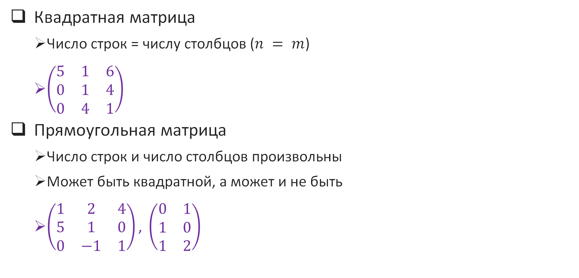
*Квадратная матрица*
Квадратная матрица
  Число строк = числу столбцов ($n = m$)
  $\left(\begin{matrix}5 & 1 & 6 \\ 0 & 1 & 4 \\ 0 & 4 & 1\end{matrix}\right)$
Прямоугольная матрица
  Число строк и число столбцов произвольны
  Может быть квадратной, а может и не быть
  $\left(\begin{matrix}1 & 2 & 4 \\ 5 & 1 & 0 \\ 0 & −1 & 1\end{matrix}\right)\text{, }\left(\begin{matrix}0 & 1 \\ 1 & 0 \\ 1 & 2\end{matrix}\right)$

Slide 10
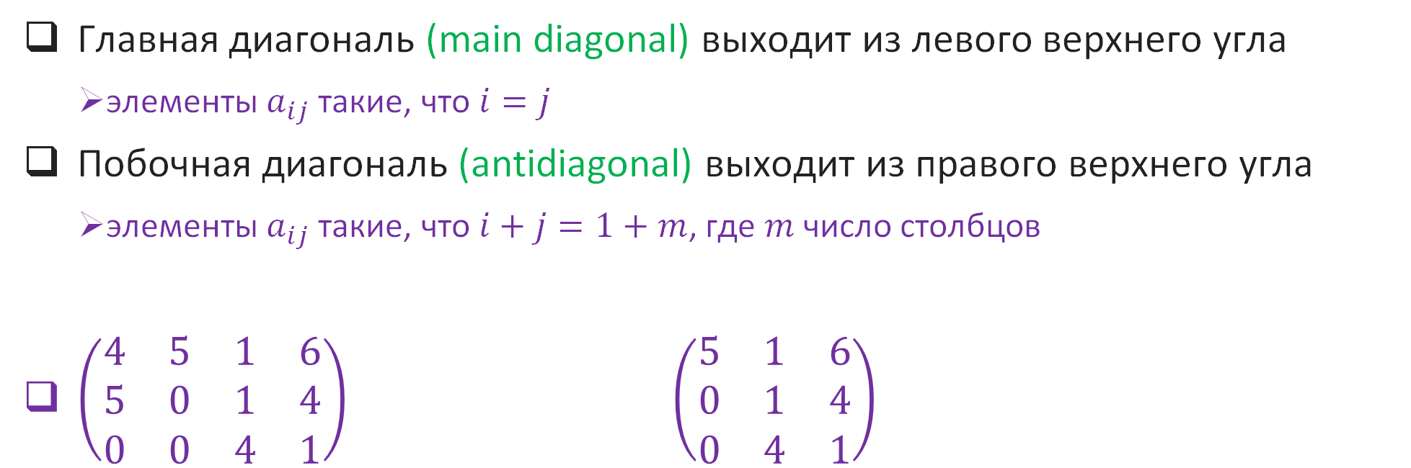
*Главная и побочная диагонали*
Главная диагональ (main diagonal) выходит из левого верхнего угла
  элементы $a_{ij}$ такие, что $i=j$
Побочная диагональ (antidiagonal) выходит из правого верхнего угла
  элементы $a_{ij}$ такие, что $i+j=1+m$, где $m$ число столбцов
$\left(\begin{matrix}4 & 5 & 1 & 6 \\ 5 & 0 & 1 & 4 \\ 0 & 0 & 4 & 1\end{matrix}\right)$ $\left(\begin{matrix}5 & 1 & 6 \\ 0 & 1 & 4 \\ 0 & 4 & 1\end{matrix}\right)$
Главная диагональ
Побочная диагональ

Slide 11
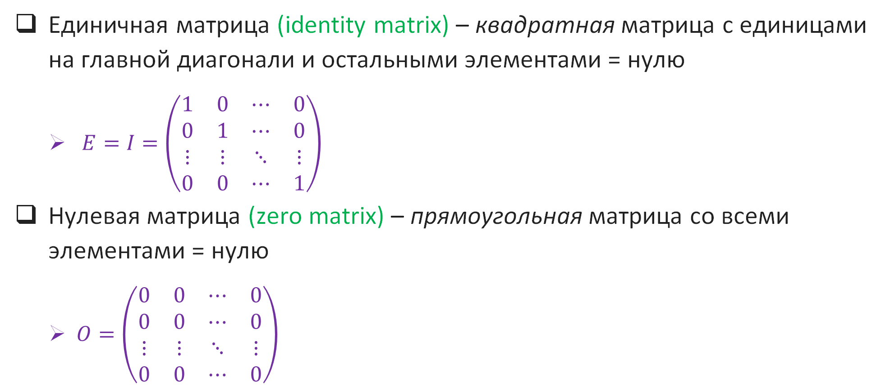
*1 и 0 в матрицах*
Единичная матрица (identity matrix) – квадратная матрица с единицами на главной диагонали и остальными элементами = нулю
  $E=I=\left(\begin{matrix}1 & 0 & ⋯ & 0 \\ 0 & 1 & ⋯ & 0 \\ ⋮ & ⋮ & ⋱ & ⋮ \\ 0 & 0 & ⋯ & 1\end{matrix}\right)$
Нулевая матрица (zero matrix) – прямоугольная матрица со всеми элементами = нулю
  $O=\left(\begin{matrix}0 & 0 & ⋯ & 0 \\ 0 & 0 & ⋯ & 0 \\ ⋮ & ⋮ & ⋱ & ⋮ \\ 0 & 0 & ⋯ & 0\end{matrix}\right)$

Slide 12
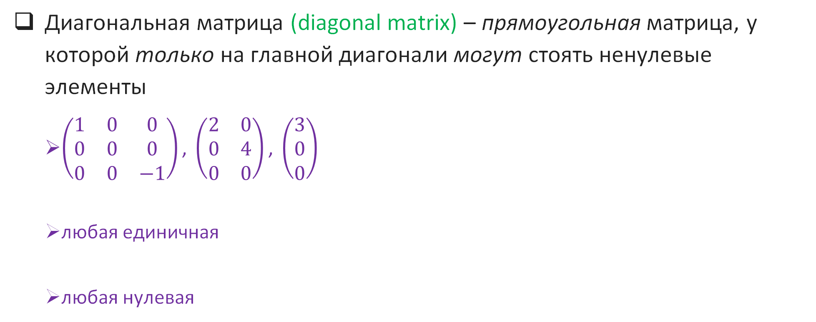
*Диагональная матрица*
Диагональная матрица (diagonal matrix) – прямоугольная матрица, у которой только на главной диагонали могут стоять ненулевые элементы
  $\left(\begin{matrix}1 & 0 & 0 \\ 0 & 0 & 0 \\ 0 & 0 & −1\end{matrix}\right)\text{, }\left(\begin{matrix}2 & 0 \\ 0 & 4 \\ 0 & 0\end{matrix}\right)\text{, }\left(\begin{matrix}3 \\ 0 \\ 0\end{matrix}\right)$
  любая единичная
  любая нулевая

Slide 13
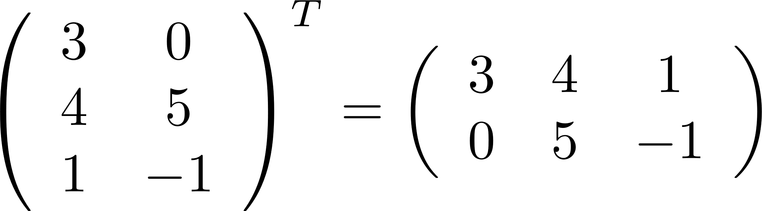
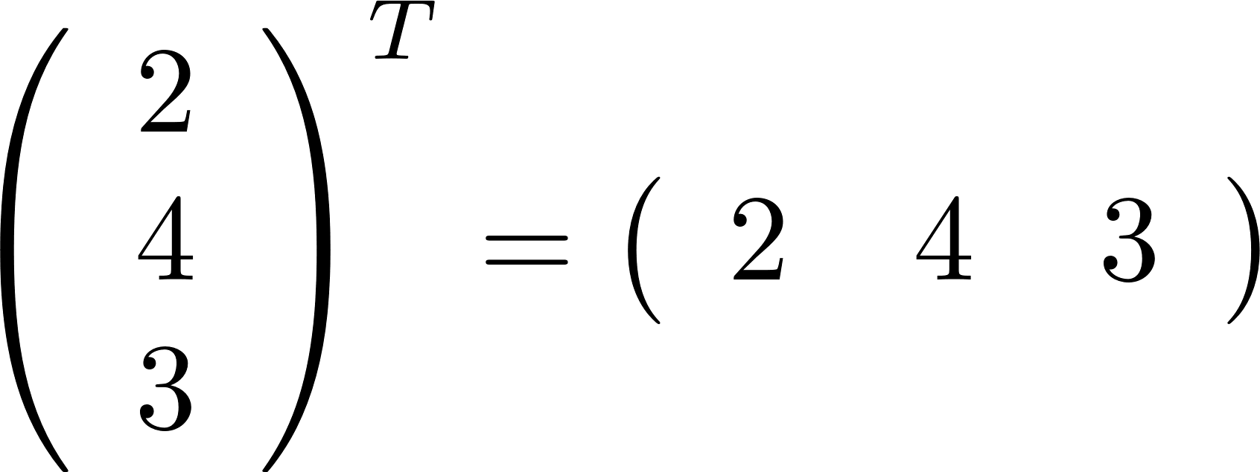
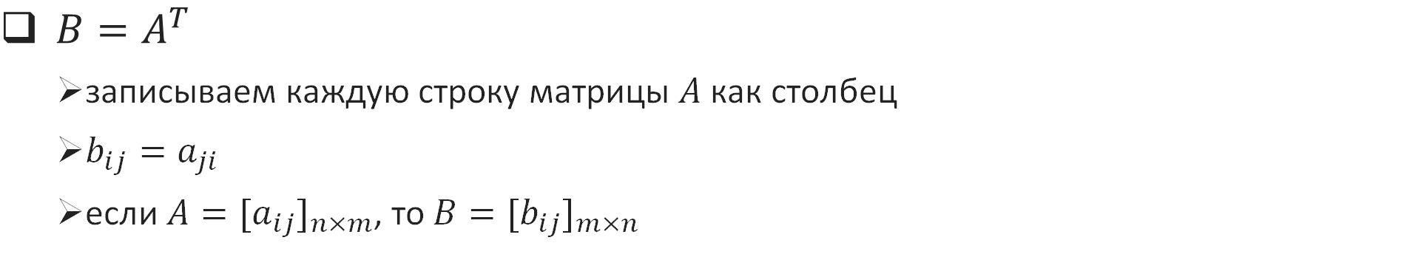
*Транспонирование матриц*
$B=A^{T}$
  записываем каждую строку матрицы $A$ как столбец
  $b_{ij}=a_{ji}$
  если $A={[a_{ij}]}_{n×m}$, то $B={[b_{ij}]}_{m×n}$
?
?

Slide 14
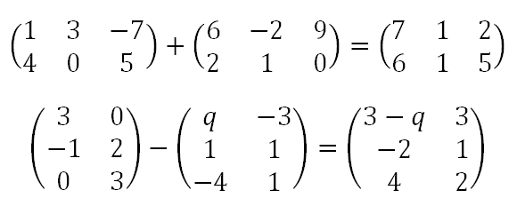
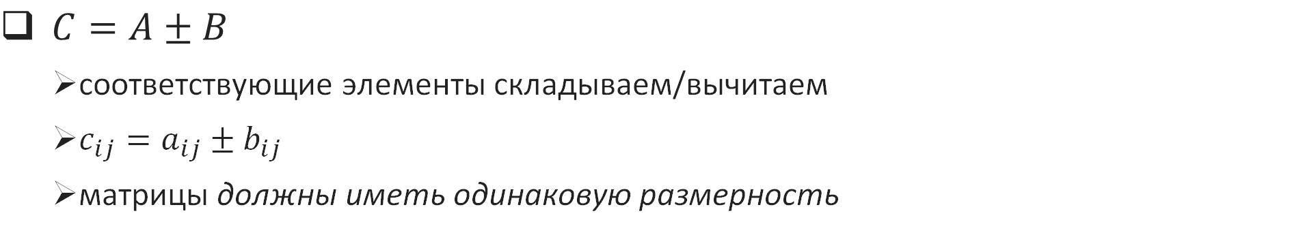
*Сложение (вычитание) матриц*
$C=A±B$
  соответствующие элементы складываем/вычитаем
  $c_{ij}=a_{ij}±b_{ij}$
  матрицы должны иметь одинаковую размерность
?
?

Slide 15
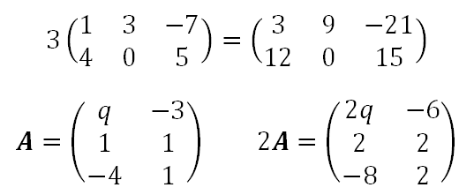
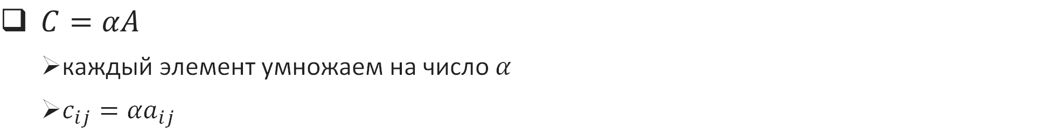
*Умножение матрицы на скаляр (число)*
$C=αA$
  каждый элемент умножаем на число $α$
  $c_{ij}={αa}_{ij}$
1
?
?
2

Slide 16
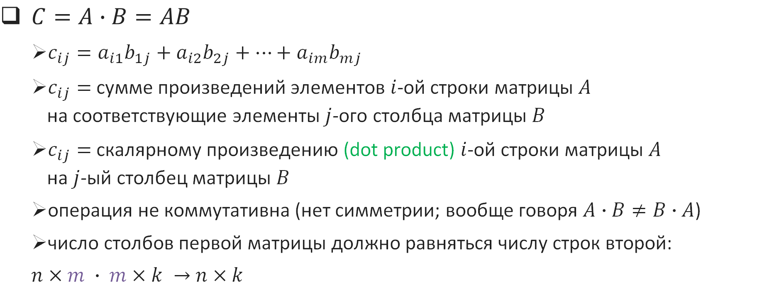

*Умножение матрицы на матрицу*
$C=A∙B=AB$
  $c_{ij}=a_{i1}b_{1j}+a_{i2}b_{2j}+…+a_{im}b_{mj}$
  $c_{ij}=$сумме произведений элементов $i$-ой строки матрицы $A$
  на соответствующие элементы $j$-ого столбца матрицы $B$
  $c_{ij}=$ скалярному произведению (dot product) $i$-ой строки матрицы $A$
  на $j$-ый столбец матрицы $B$
  операция не коммутативна (нет симметрии; вообще говоря $A∙B≠B∙A$)
  число столбов первой матрицы должно равняться числу строк второй:
  $n×m ∙ m×k →$ $n×k$
$A^{2}=AA$
$A^{p}=A∙A$ $∙…∙A$
$p$ раз

Slide 17



1 0 3 -2
2 8 4 3
7 -1 0 2
5 1
1 7
0 3
8 -3
-11
$$3×4$$
$$4×2$$
$$3×2$$
Первая строка на первый столбец:
(1 x 5) + (0 x 1) + (3 x 0) + (-2 x 8) = -11

Slide 18
1 0 3 -2
2 8 4 3
7 -1 0 2
5 1
1 7
0 3
8 -3
-11
16
$$3×4$$
$$4×2$$
$$3×2$$
Первая строка на второй столбец:
(1 x 1) + (0 x 7) + (3 x 3) + (-2 x -3) = 16

Slide 19
1 0 3 -2
2 8 4 3
7 -1 0 2
5 1
1 7
0 3
8 -3
-11
16
42
$$3×4$$
$$4×2$$
$$3×2$$
Вторая строка на первый столбец:
(2 x 5) + (8 x 1) + (4 x 0) + (3 x 8) = 42

Slide 20
1 0 3 -2
2 8 4 3
7 -1 0 2
5 1
1 7
0 3
8 -3
-11
16
42
61
$$3×4$$
$$4×2$$
$$3×2$$
Вторая строка на второй столбец:
(2 x 1) + (8 x 7) + (4 x 3) + (3 x -3) = 61

Slide 21
1 0 3 -2
2 8 4 3
7 -1 0 2
5 1
1 7
0 3
8 -3
-11
16
42
61
$$3×4$$
50
$$4×2$$
$$3×2$$
Третья строка на первый столбец:
(7 x 5) + (-1 x 1) + (0 x 0) + (2 x 8) = 50

Slide 22
1 0 3 -2
2 8 4 3
7 -1 0 2
5 1
1 7
0 3
8 -3
-11
16
42
61
$$3×4$$
50
-6
$$4×2$$
$$3×2$$
Третья строка на второй столбец:
(7 x 1) + (-1 x 7) + (0 x 3) + (2 x -3) = -6

Slide 23

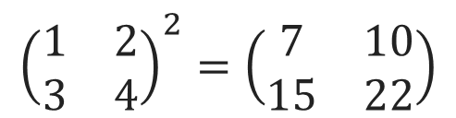
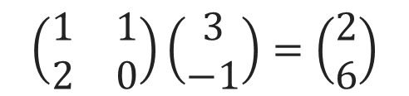
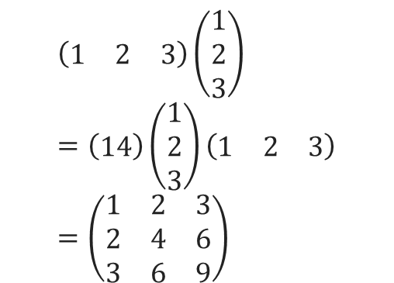
*Решим задачки*
Если $A=\left(\begin{matrix}1 & 0 \\ 1 & 1\end{matrix}\right), B=\left(\begin{matrix}0 & 1 \\ 3 & 2\end{matrix}\right), то AB=\left(\begin{matrix}0 & 1 \\ 3 & 3\end{matrix}\right)$
?
a
?
$$\left(\begin{matrix}1 & 1 \\ 2 & 0\end{matrix}\right)\left(\begin{matrix}3 \\ −1\end{matrix}\right)=\left(\begin{matrix}2 \\ 6\end{matrix}\right)$$
?
b
?
N
$${\left(\begin{matrix}1 & 2 \\ 3 & 4\end{matrix}\right)}^{2}=\left(\begin{matrix}7 & 10 \\ 15 & 22\end{matrix}\right)$$
$$\left(\begin{matrix}1 & 2 & 3\end{matrix}\right)\left(\begin{matrix}1 \\ 2 \\ 3\end{matrix}\right)=\left(\begin{matrix}14\end{matrix}\right)\left(\begin{matrix}1 \\ 2 \\ 3\end{matrix}\right)\left(\begin{matrix}1 & 2 & 3\end{matrix}\right)=\left(\begin{matrix}1 & 2 & 3 \\ 2 & 4 & 6 \\ 3 & 6 & 9\end{matrix}\right)$$
c
N
?
N
?

Slide 24
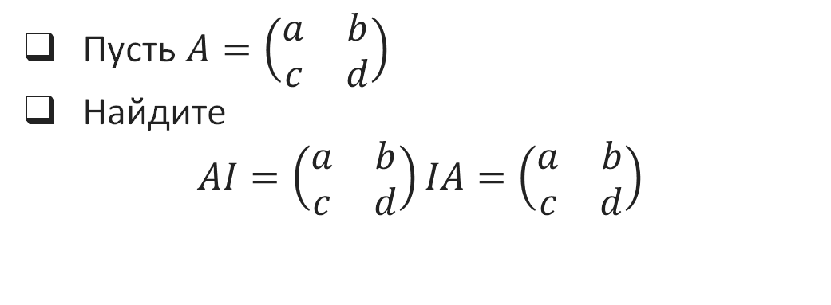
*Единичная матрица при умножении*
Пусть $A=\left(\begin{matrix}a & b \\ c & d\end{matrix}\right)$
Найдите
$$AI=\left(\begin{matrix}a & b \\ c & d\end{matrix}\right)IA=\left(\begin{matrix}a & b \\ c & d\end{matrix}\right)$$
?
?
$A∙I=I∙A=A$ для любой матрицы $A$ и соответствующей матрицы $I$

Slide 25
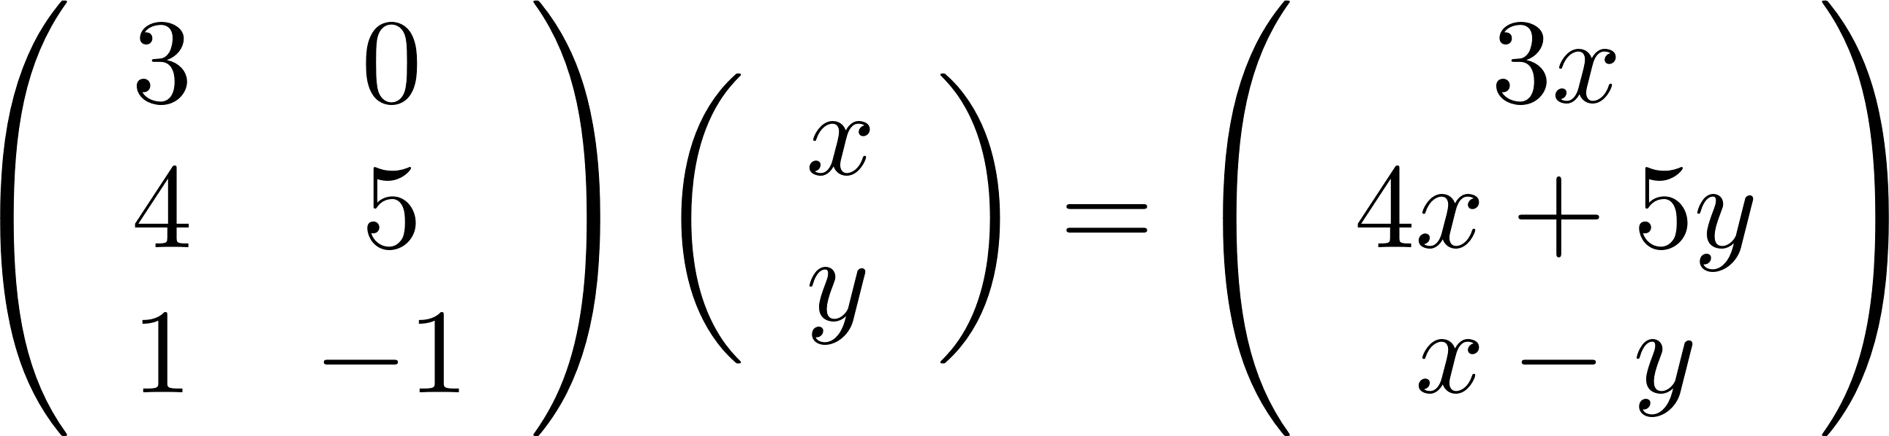
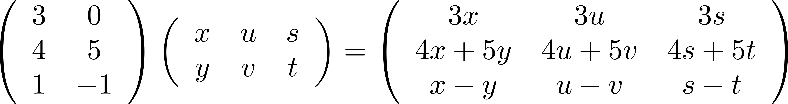
*Почему матричное умножение такое [сложное]?*
Поскольку матрица – это линейное преобразование / линейный оператор

Slide 26
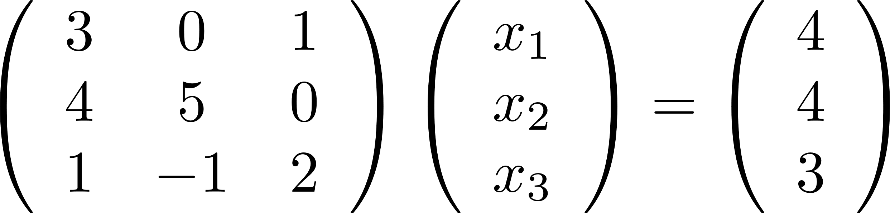
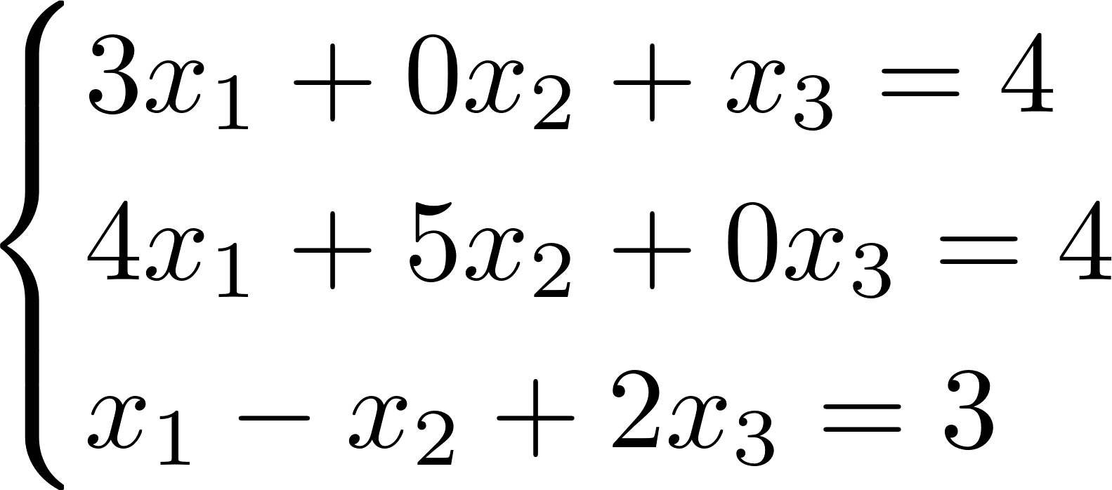

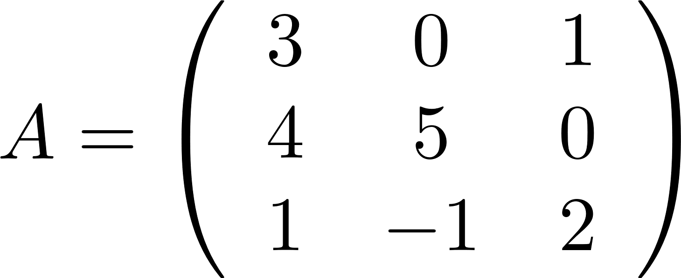
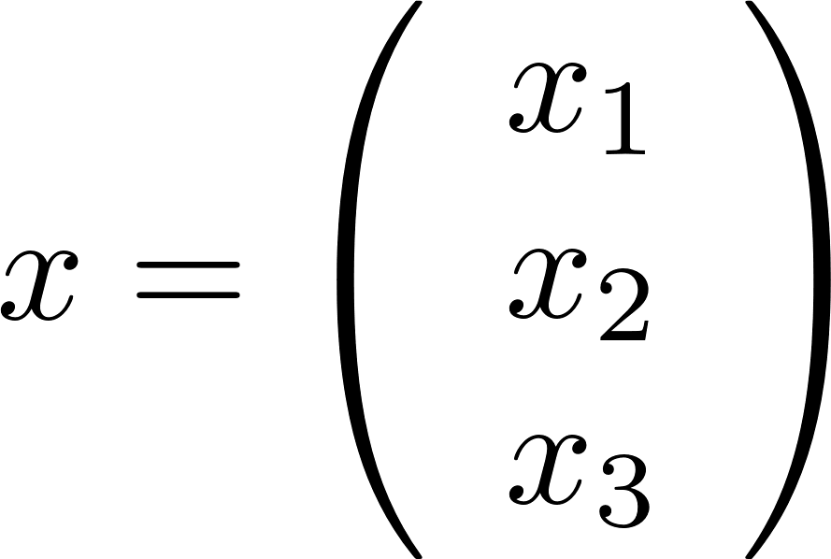
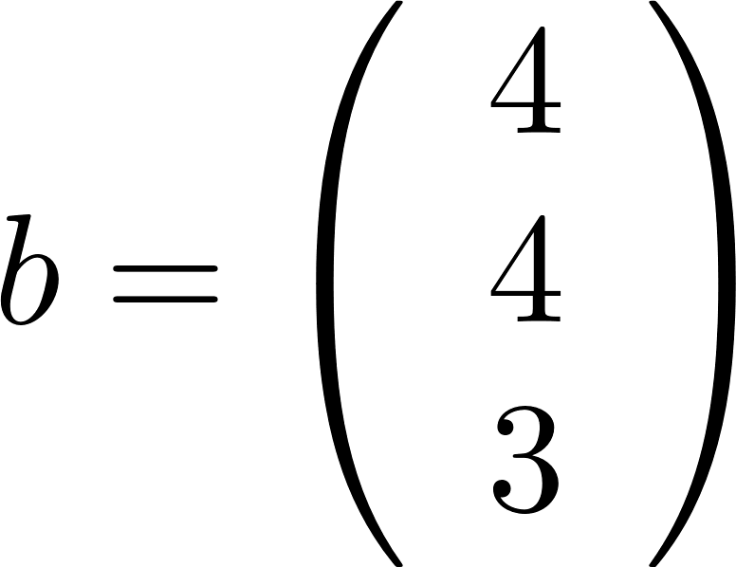
Поскольку таким образом легко записывать системы линейных уравнений

Slide 27
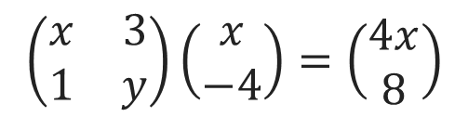
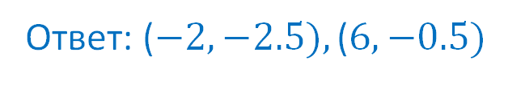
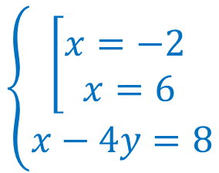
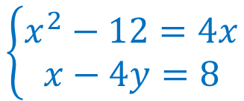
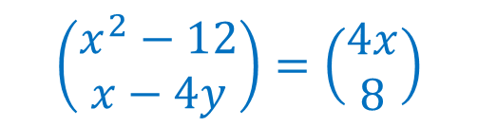
*Решите уравнение*
$$\left(\begin{matrix}x & 3 \\ 1 & y\end{matrix}\right)\left(\begin{matrix}x \\ −4\end{matrix}\right)=\left(\begin{matrix}4x \\ 8\end{matrix}\right)$$
?
$$\left(\begin{matrix}x^{2}−12 \\ x−4y\end{matrix}\right)=\left(\begin{matrix}4x \\ 8\end{matrix}\right)$$
$$\left\{\begin{aligned}x^{2}−12=4x \\ x−4y=8\end{aligned}\right.$$
$$\left\{\begin{aligned}\left[\begin{aligned}x=−2 \\ x=6\end{aligned}\right. \\ x−4y=8\end{aligned}\right.$$
Ответ: ($−2, −2.5),\text{(}6, −0.5)$

